Slide 1


Slide 2






تعيين تلميذ(ة) للإجابة.
توجيهات و شرح التعليمات.
عرض فيديو.
المرور بين الصفوف للمساعدة و تصحيح الإنجازات.
عمل في ثنائيات.
نهاية الشريط، المرور إلى الشريحة الموالية.

Slide 3

تنظيم حصص الأسبوع
اليوم 4 -
اليوم1 -
افتتاح الحصة.
إنتاج كتابي ـــــ الحصة3 .
إنتاج كتابي (10)– الحصة4.
افتتاح الحصة .
أساليب.
استماع وتحدث.
اليوم 5 -
اليوم2 -
افتتاح الحصة.
قراءة : الحصة -4- .
إنتاج كتابي الحصة 5 .
افتتاح الحصة.
قراءة : الحصة -1-.
قراءة الحصة-2- .
اليوم 6 -
اليوم 3 -
افتتاح الحصة.
مراجعة توليف (شكل وفهم) + دعم.
افتتاح الحصة.
قراءة : الحصة-3- .
تراكيب.
Révision
Lecture offerte

Slide 4





هيكلة حصة اليوم
- 01 افتتاح الحصة
ترحيب ؛
تدبير السلوك؛
افتتاح الحصة.
2- قراءة : نداء التعايش(ح4).
استثمار النص.
- 03إنتاج كتابي (ح5)
كتابة مشتركة لنص وصفي.

Slide 5

عند نهاية الحصة
على الأقل 80 % من المتعلمين سيكونون قادرين على:
إنتاج فقرة انطلاقا من مفردات معجم الأسبوع.
فهم قصيدة "نداء التعايش" واستثمار مضامينها.
كتابة نص وصفي انطلاقا من مشهد.

Slide 6

افتتاح الحصة
افتتاح الحصة
ترحيب ؛
تدبير السلوك؛
افتتاح الحصة.

Slide 7

مرحبا بكم، سنبدأ حصة اللغة العربية.
اختتام الحصة
إنتاج كتابي ح5
قـــــراءة ح4
افتتاح الحصة

Slide 8





حاولوا الالتزام بهذه السلوكات. من يذكرنا بها؟
اختتام الحصة
إنتاج كتابي ح5
قـــــراءة ح4
افتتاح الحصة
أُصَحِّحُ أَخْطائي عَلى كُرّاسَتي وَدَفْتَري.
أَتَحَدَّثُ بِلُغَةٍ عَرَبِيَّةٍ سَليمَةٍ مِنَ ٱلأَخْطاءِ.

Slide 9

ضعوا الكراسة والدفتر واللوحة في القمطر.
اختتام الحصة
إنتاج كتابي ح5
قـــــراءة ح4
افتتاح الحصة

Slide 10
ستوظفون أهم المفردات التي تعلمتموها خلال الأسبوع الجاري لإنتاج فقرة.
اختتام الحصة
إنتاج كتابي ح5
قـــــراءة ح4
افتتاح الحصة
أُوَظِّفُ مُعْجَمَ ٱلْأُسْبوعِ في إِنْتاجِ فِقْرَةٍ.

Slide 11
في البداية، من يذكرنا بالمفردات الجديدة التي تعلمتموها في هذا الأسبوع .
اختتام الحصة
إنتاج كتابي ح5
قـــــراءة ح4
افتتاح الحصة
ما ٱلْمُفْرَداتُ ٱلْجَديدةُ ٱلَّتي تَعَلَّمْتُموها خَلالَ هذا ٱلْأُسْبوعِ؟

Slide 12
هذه بعضها. من يقرأ؟
اختتام الحصة
إنتاج كتابي ح5
قـــــراءة ح4
افتتاح الحصة
اَلْكَنائِسُ
اَلْمَساجِدُ
اَلشَّدائِدُ
تَلاحَمَ
هانَ
كابَدَ
اَلتَّعايُشُ
اَلتَّآزُرُ
اَلتَّعاوُنُ
اَلْوَحْدَةُ
اَلِاخْتِلافُ
اَلْمَحَبَّةُ

Slide 13
من يختار مفردة ويشرحها باستعمال المرادف أو الضد أو بتركيبها في جملة مفيدة.
اختتام الحصة
إنتاج كتابي ح5
قـــــراءة ح4
افتتاح الحصة
اَلْكَنائِسُ
اَلْمَساجِدُ
اَلشَّدائِدُ
تَلاحَمَ
هانَ
كابَدَ
اَلتَّعايُشُ
اَلتَّآزُرُ
اَلتَّعاوُنُ
اَلْوَحْدَةُ
اَلِاخْتِلافُ
اَلْمَحَبَّةُ

Slide 14
خذوا دفاتر البحث. اكتبوا فقرة. الفائز من استطاع توظيف أكبر عدد من المفردات.
اختتام الحصة
إنتاج كتابي ح5
قـــــراءة ح4
افتتاح الحصة
اَلْكَنائِسُ
اَلْمَساجِدُ
اَلشَّدائِدُ
تَلاحَمَ
هانَ
كابَدَ
اَلتَّعايُشُ
اَلتَّآزُرُ
اَلتَّعاوُنُ
اَلْوَحْدَةُ
اَلِاخْتِلافُ
اَلْمَحَبَّةُ

Slide 15

من الفائز في هذه المسابقة؟
اختتام الحصة
إنتاج كتابي ح5
قـــــراءة ح4
افتتاح الحصة

Slide 16
قراءة
نداء التعايش( ح4).
استثمار النص.

Slide 17


في هذه الحصة. ستقومون باستثمار قصيدة « نداء التعايش». خذوا كراساتكم الصفحة 108 .
اختتام الحصة
إنتاج كتابي ح5
قـــــراءة ح4
افتتاح الحصة

Slide 18
من يستظهر القصيدة بشكل معبر؟ (في حدود 5 محاولات).
اختتام الحصة
إنتاج كتابي ح5
قـــــراءة ح4
افتتاح الحصة

Slide 19

أعيدوا قراءة القصيدة قراءة صامتة في حدود دقيقتين.
اختتام الحصة
إنتاج كتابي ح5
قـــــراءة ح4
افتتاح الحصة

Slide 20
نتذكر جماعة مضامين القصيدة. من يجيب عن السؤال التالي؟
اختتام الحصة
إنتاج كتابي ح5
قـــــراءة ح4
افتتاح الحصة
عَلامَ يَدُلُّ عُنْوانُ ٱلْقَصيدَةِ «نِداءُ ٱلتَّعايُشِ»؟

Slide 21
من يجيب عن السؤال التالي؟
اختتام الحصة
إنتاج كتابي ح5
قـــــراءة ح4
افتتاح الحصة
ما ٱلْأَشْياءُ ٱلَّتي قَدْ تَخْتَلِفُ بَيْنَ ٱلنّاسِ حَسَبَ ٱلْقَصيدَةِ؟

Slide 22
من يجيب عن السؤال التالي؟
اختتام الحصة
إنتاج كتابي ح5
قـــــراءة ح4
افتتاح الحصة
ما ٱلْأَشْياءُ ٱلَّتي تُوَحِّدُ ٱلنّاسَ رَغْمَ ٱخْتِلافاتِهِمْ؟

Slide 23
من يجيب عن السؤال التالي؟
اختتام الحصة
إنتاج كتابي ح5
قـــــراءة ح4
افتتاح الحصة
كَيْفَ يُمْكِنُ تَحْقيقُ ٱلسَّلامِ وَٱلْعَيْشِ ٱلْكَريمِ لِجَميعِ ٱلناسِ رَغْمَ ٱخْتِلافِ أَلْوانِهِمْ وَعَقائدِهِمْ؟

Slide 24
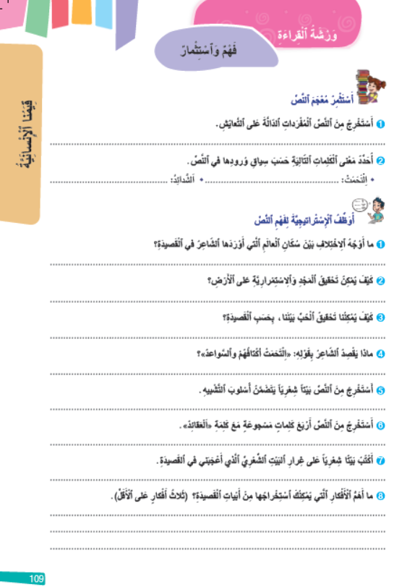
خذوا الصفحة رقم-109.
اختتام الحصة
إنتاج كتابي ح5
قـــــراءة ح4
افتتاح الحصة

Slide 25

أجيبوا عن سؤالي المعجم وأسئلة توظيف إستراتيجيات الفهم باستثناء السؤال رقم -7-.
اختتام الحصة
إنتاج كتابي ح5
قـــــراءة ح4
افتتاح الحصة

Slide 26
نصحح جماعة. من يقرأ السؤال(...) ثم يجيب عنه؟
اختتام الحصة
إنتاج كتابي ح5
قـــــراءة ح4
افتتاح الحصة

Slide 27
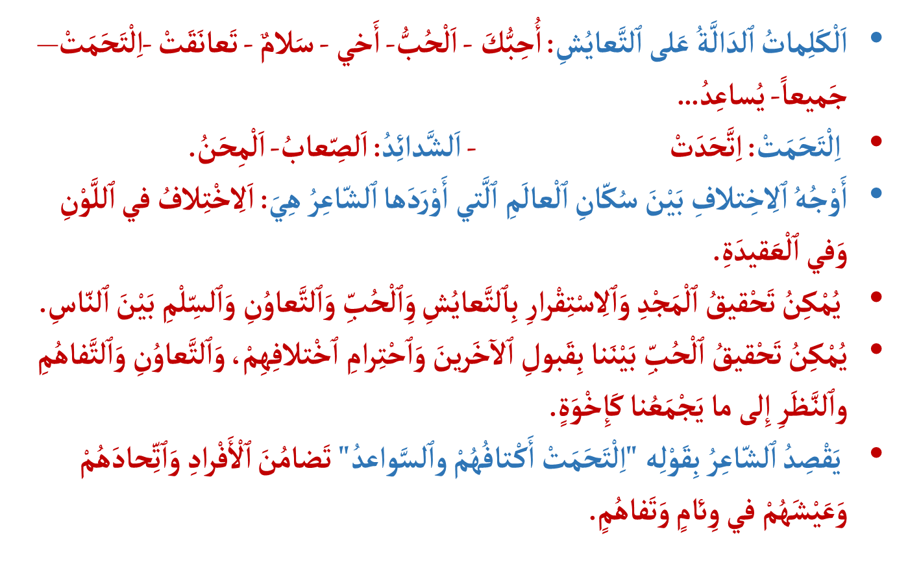
صححوا على كراساتكم.
اختتام الحصة
إنتاج كتابي ح5
قـــــراءة ح4
افتتاح الحصة

Slide 28
صححوا على كراساتكم.
اختتام الحصة
إنتاج كتابي ح5
قـــــراءة ح4
افتتاح الحصة
اَلْبَيْتُ ٱلشِّعْرِيُّ ٱلَّذي تَضَمَّنَ تَشْبيهاً هُوَ: اَلْبَيْتُ ٱلْأَخيرُ مِنَ ٱلْقَصيدَةِ.
بَعْضُ ٱلْكَلِماتِ ٱلْمَسْجوعَةِ: اَلْمَساجِدُ - اَلْقَواعِدُ ...
بَعْضُ أَفْكارِ ٱلنَّصِّ:
اَلْحُبُّ طَريقٌ يَجْمَعُ بَيْنَ ٱلَبَشَرِ رَغْمَ ٱخْتِلافاتِهِمْ؛
اَلتَّعاوُنُ طَريقٌ لِتَحْقيقِ سَعادَةِ ٱلْإِنْسانِ وَحاجاتِهِ؛
لا يَتَحَقَّقُ ٱلسِّلْمُ في ٱلْمُجْتَمَعاتِ إِلاّ بِٱلتَّعايُشِ؛

Slide 29
ننتقل إلى مناقشة مضامين النص. ما الفكرة التي عبر عنها الشاعر من خلال القصيدة؟
اختتام الحصة
إنتاج كتابي ح5
قـــــراءة ح4
افتتاح الحصة
ما ٱلْفِكْرَةُ ٱلَّتي عَبَّرَ عَنْها ٱلشَاعِرُ مِنْ خِلالِ ٱلْقَصيدَةِ؟

Slide 30
هذا مقترح آخر. من يقرأ؟
اختتام الحصة
إنتاج كتابي ح5
قـــــراءة ح4
افتتاح الحصة
اَلتَّعايُشُ وَٱلْمَحَبَّةُ بَيْنَ ٱلنّاسِ سَبيلانِ لِتَحْقيقِ ٱلسَّلامِ وَٱلرَّخاءِ لِلْجَميعِ.

Slide 31

هل تتفقون مع فكرة الشاعر؟
اختتام الحصة
إنتاج كتابي ح5
قـــــراءة ح4
افتتاح الحصة
اَلتَّعايُشُ وَٱلْمَحَبَّةُ بَيْنَ ٱلنّاسِ سَبيلانِ لِتَحْقيقِ ٱلسَّلامِ وَٱلرَّخاءِ لِلْجَميعِ.
ضِدَّ ٱلْفِكْرَةِ
مَعَ ٱلْفِكْرَةِ

Slide 32
كل منكم يحدد البيت الشعري الذي أعجبه في القصيدة ويوضح لزملائه لم اختاره.
اختتام الحصة
إنتاج كتابي ح5
قـــــراءة ح4
افتتاح الحصة
أَخْتارُ بَيْتاً شِعْرِيّاً ثُمَّ أُوَضِّحُ سَبَبَ إِعْجابي بِه.

Slide 33
قبل أن نواصل، من يقرأ البيت الشعري بسرعة؟
اختتام الحصة
إنتاج كتابي ح5
قـــــراءة ح4
افتتاح الحصة
إذا مدَّ إنسانٌ يديهِ لغَيْرِهِ
وَعانقَهُ هانت عليهِ ٱلشدائدُ

Slide 34
من يقرأ البيت الشعري بسرعة؟
اختتام الحصة
إنتاج كتابي ح5
قـــــراءة ح4
افتتاح الحصة
ولا سلم إلا بالتعايش بَيْنَنا
ليبقى لنا مجد على الأرضِ خالدُ

Slide 35
من يقرأ البيت الشعري بسرعة؟
اختتام الحصة
إنتاج كتابي ح5
قـــــراءة ح4
افتتاح الحصة
سلامٌ على سمر الـوجوه وبيضها
قد التحمت أكتافهم والسواعدُ

Slide 36
إنتاج كتابي (ح5).
كتابة مشتركة لنص وصفي انطلاقا من مشهد.

Slide 37
تـــوجيه
بعد نهاية الحصة، يشرع الأستاذ(ة) في تصحيح إنتاجات التلاميذ وتقديم تغذية راجعة مكتوبة حول الأخطاء المرتكبة، سواء اللغوية منها أو تلك المرتبطة بتصميم النص الوصفي، استعدادا للأسبوع الخامس المخصص للدعم والتوليف.

Slide 38
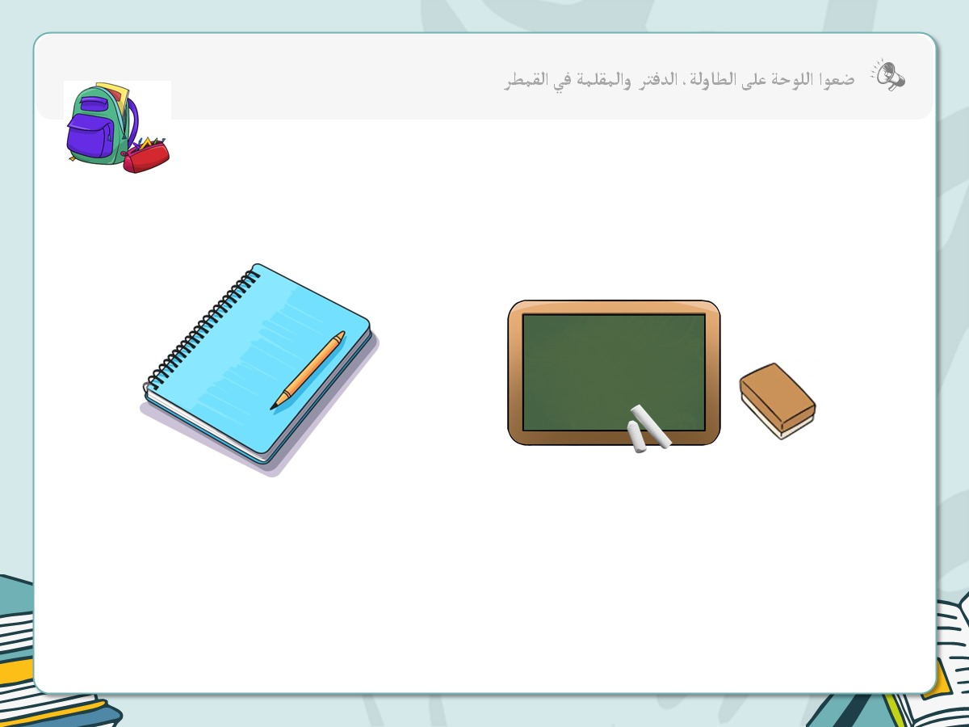
سنواصل مناقشة إنتاجاتكم الكتابية. خذوا دفاتر القسم.
اختتام الحصة
إنتاج كتابي ح5
قـــــراءة ح4
افتتاح الحصة

Slide 39
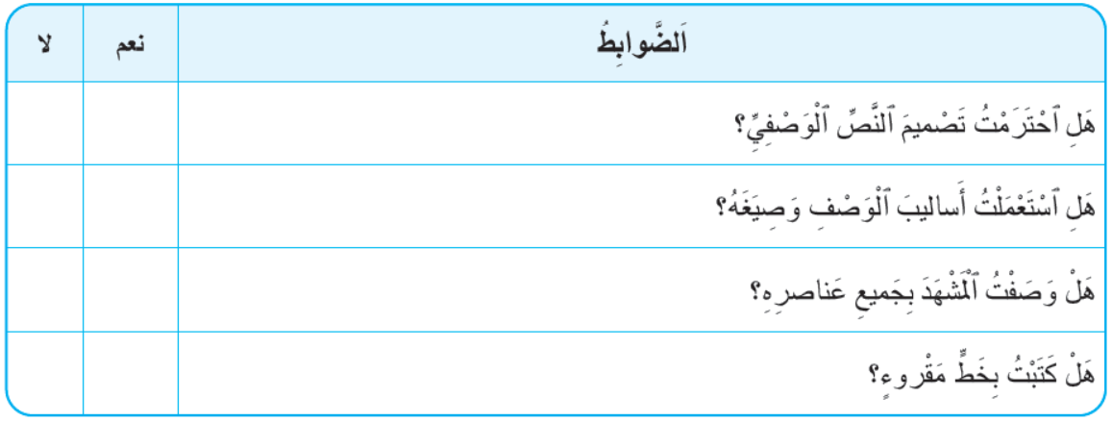
سأعين آخرين ليقرؤوا إنتاجاتهم من أجل مناقشتها جماعة.
توجيه التلاميذ إلى تعبئة بطاقة التصحيح الذاتي-ص112- بعد المناقشة.
اختتام الحصة
إنتاج كتابي ح5
قـــــراءة ح4
افتتاح الحصة

Slide 40
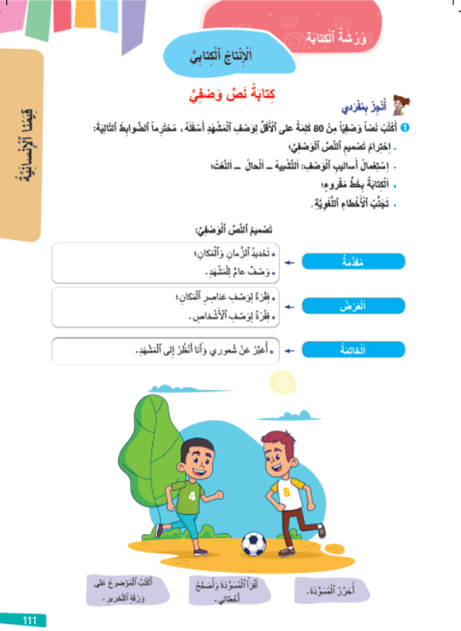
خذوا كراساتكم الصفحة 111. سنكتب جماعة النص الوصفي.
اختتام الحصة
إنتاج كتابي ح5
قـــــراءة ح4
افتتاح الحصة

Slide 41

نتذكر جماعة عناصر تصميم النص الوصفي. من يقرأ؟
اختتام الحصة
إنتاج كتابي ح5
قـــــراءة ح4
افتتاح الحصة
أُحَدِّدُ ٱلزَّمانَ وَٱلْمَكانَ وَأَصِفُ ٱلْمَشْهَدَ بِشَكْلٍ عامٍّ.
مُقَدِّمَةٌ
فِقْرَةٌ لِوَصْفِ عَناصِرِ ٱلْمَكانِ وأُخْرى لِوَصْفِ ٱلْأَشْخاصِ.
عَرْضٌ
أُعَبِّرُ عَنْ شُعوري وَأَنا أَنْظُرُ إِلى ٱلْمَشْهَدِ.
خاتِمَةٌ

Slide 42
سأكتب على السبورة ما تتفقون عليه. لنحدد جماعة عناصر مكونات المشهد. ماذا تقترحون؟
اختتام الحصة
إنتاج كتابي ح5
قـــــراءة ح4
افتتاح الحصة
 | زَمانُ ٱلْمَشْهَدِ
 | مَوْقِعُ ٱلْمَشْهَدِ
............. ............. ............: .............. ............. | مُكَوِّناتُ ٱلْمَشْهَدِ

Slide 43

ما الزمان الذي يعبر عنه المشهد؟ بعد تسجيل مقترح مناسب على السبورة يتم الانتقال إلى باقي العناصر.
اختتام الحصة
إنتاج كتابي ح5
قـــــراءة ح4
افتتاح الحصة

Slide 44
من يقرأ حصيلة الأوصاف المسجلة على السبورة؟
اختتام الحصة
إنتاج كتابي ح5
قـــــراءة ح4
افتتاح الحصة
أَقْرَأُ ٱلْحَصيلَةَ ٱلْمُسَجَّلَةَ عَلى ٱلسَّبّورَةِ.

Slide 45
من يستعين بأوصاف الزمان والمكان ويقترح مقدمة للنص؟ ( تسجل الفقرة على السبورة.)
اختتام الحصة
إنتاج كتابي ح5
قـــــراءة ح4
افتتاح الحصة
مُقَدِّمَةٌ
أُحَدِّدُ ٱلزَّمانَ وَٱلْمَكانَ وَأَصِفُ ٱلْمَشْهَدَ بِشَكْلٍ عامٍّ.

Slide 46
ننتقل إلى العرض. من يقدم فقرة لوصف المكان انطلاقا من الجدول ؟(تسجل الفقرة على السبورة.)
اختتام الحصة
إنتاج كتابي ح5
قـــــراءة ح4
افتتاح الحصة
عَرْضٌ
فِقْرَةٌ لِوَصْفِ عَناصِرِ ٱلْمَكانِ
فِقْرَةٌ لِوَصْفِ ٱلْأَشْخاصِ.

Slide 47
من يقدم الفقرة الثانية الخاصة بوصف الأشخاص انطلاقا من الجدول ؟( تسجل الفقرة على السبورة.)
اختتام الحصة
إنتاج كتابي ح5
قـــــراءة ح4
افتتاح الحصة
عَرْضٌ
فِقْرَةٌ لِوَصْفِ عَناصِرِ ٱلْمَكانِ؛
فِقْرَةٌ لِوَصْفِ ٱلْأَشْخاصِ.

Slide 48
ننتقل إلى الخاتمة. من يعبر عن شعوره هو ينظر إلى المشهد ؟( تسجل الفقرة على السبورة.)
اختتام الحصة
إنتاج كتابي ح5
قـــــراءة ح4
افتتاح الحصة
خاتِمَةٌ
أُعَبِّرُ عَنْ شُعوري وَأَنا أَنْظُرُ إِلى ٱلْمَشْهَدِ.

Slide 49
من يقرأ الحصيلة المسجلة على السبورة؟
اختتام الحصة
إنتاج كتابي ح5
قـــــراءة ح4
افتتاح الحصة
أَقْرَأُ ٱلنَّصَّ ٱلْمُسَجَّلَ عَلى ٱلسَّبّورَةِ؟

Slide 50
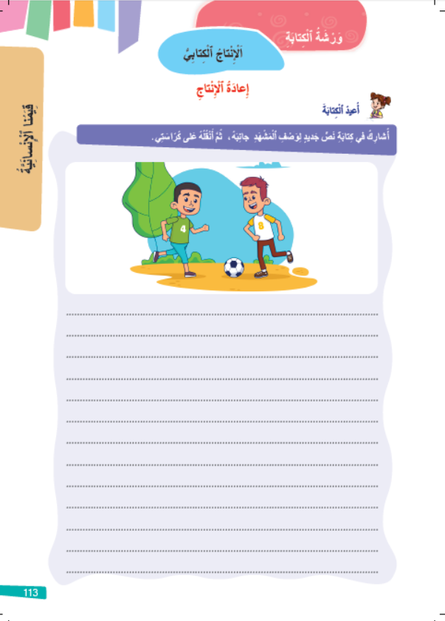
سجلوا النص على الكراسة الصفحة -113- أو على دفاتر الملخصات.
اختتام الحصة
إنتاج كتابي ح5
قـــــراءة ح4
افتتاح الحصة

Slide 51
اختتام الحصة
اختتام الحصة
ماذا تعلمت اليوم؟
الواجب المنزلي.

Slide 52
من يذكرنا بعناصر تصميم النص الوصفي؟
اختتام الحصة
إنتاج كتابي ح5
قـــــراءة ح4
افتتاح الحصة
ما عَناصِرُ تَصْميمِ ٱلنَّصِّ ٱلْوَصْفِيِّ؟

Slide 53
الفائزون بنجمة السلوك هم:
اختتام الحصة
إنتاج كتابي ح5
قـــــراءة ح4
افتتاح الحصة

Slide 54

إلى اللقاء في الحصة المقبلة.
اختتام الحصة
إنتاج كتابي ح5
قـــــراءة ح4
افتتاح الحصة

Slide 55

بناء على إنجازات المتعلمين خلال الممارسة المستقلة
ما تقديرك لنسبة التحكم في هدف الدرس؟
تسجل النسبة على صفحة اليوم من مذكرة الأستاذ.

